Slide 1
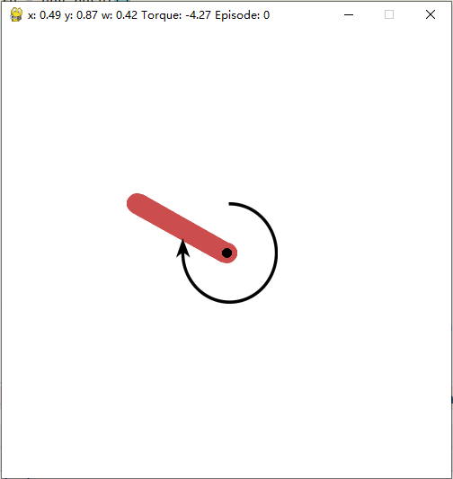
单摆环境介绍
状态空间:
Num | Observation | Min | Max
0 | x = cos(theta) | -1.0 | 1.0
1 | y = sin(theta) | -1.0 | 1.0
2 | w = Angular Velocity | -8.0 | 8.0
x
θ
动作空间:
y
Num | Action | Min | Max
0 | Torque | -10.0 | 10.0
每回合最长步数: 200
地球重力g：1.0
Pendulum - Gym Documentation (gymlibrary.dev)

Slide 2
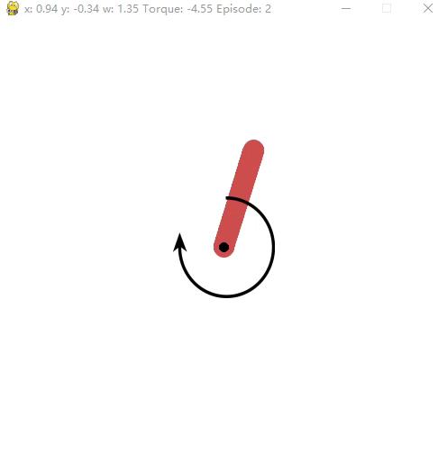
环境动态演示
1、上方为当前帧的信息，包含状态信息、动作信息与回合数
2、动画中的箭头方向代表施加力矩的方向，箭头大小代表施加力矩的大小
控制目的：单摆从不同的位置以随机的角速度为初始状态，设置控制律使单摆最终能垂直向上，并满足应当满足的控制性能
怎么控制？——Ask ChatGPT
https://chat.openai.com/share/cd934958-8b3a-4a9e-b455-4b551690cfed

Slide 3
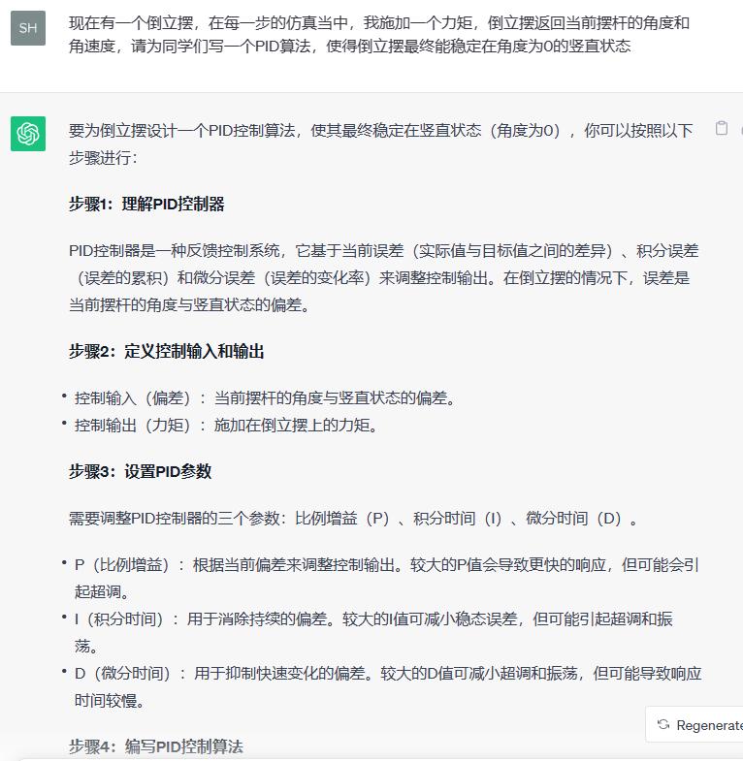
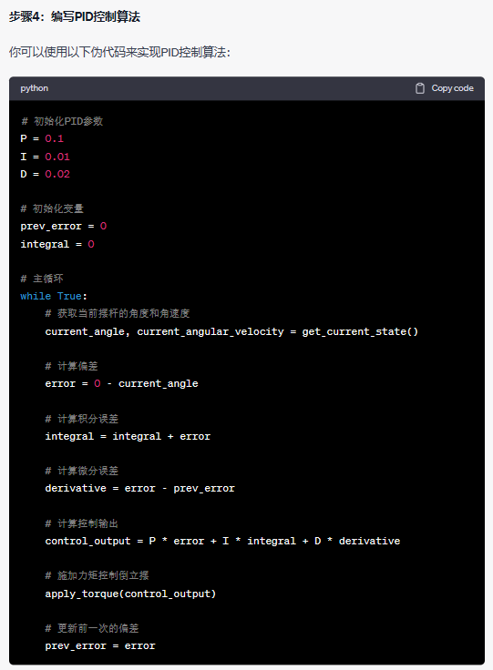

Slide 4
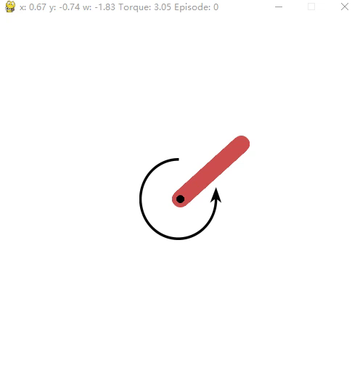
PID (~GPT) & Fine-tune (~Human)

